Slide 1
«Игры спортивного тимбилдинга плюсы и минусы ДОО» Воспитатель МБДОУ№72 «Алёнушка» Похолкова Т.А.

Slide 2
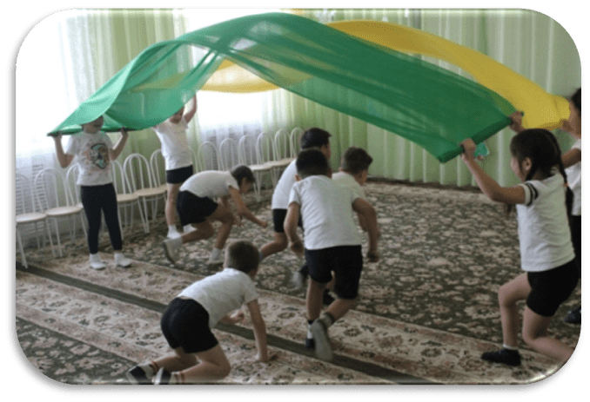
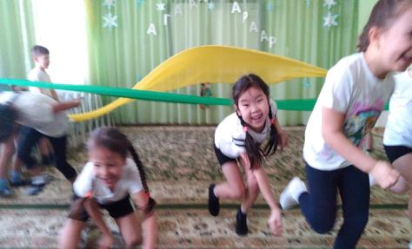
В последние годы умение работать в команде имеет большое значение практически во всех сферах деятельности современного общества. Команды сопровождают деятельность человека изо дня в день, и для многих областей производственной и частной жизни они становятся неотъемлемой их частью. Детские сады не исключение.
Одной из актуальной проблемой современной педагогике является:
1. Проблема готовности ребёнка к различным видам деятельности
2. Творческое выполнение конкретных жизненных задач;
3. Готовность к труду и жизни в обществе.

Slide 3
В своей профессиональной практической деятельности, мы отметили, что многие дети старшего дошкольного возраста при проведении спортивных игр не умеют работать в команде, договариваться, соблюдать правила при выполнении различных заданий, неточно воспринимают предложенную инструкцию.
Так возникла идея внедрения элементов тимбилдинга в физкультурно-оздоровительную деятельность нашего учреждения, в связи с этим был разработан проект
«Детский тимбилдинг»

Slide 4
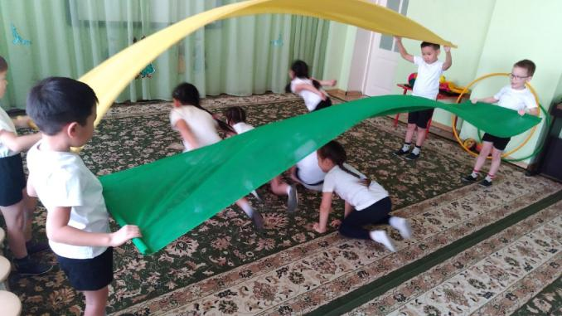

Slide 5
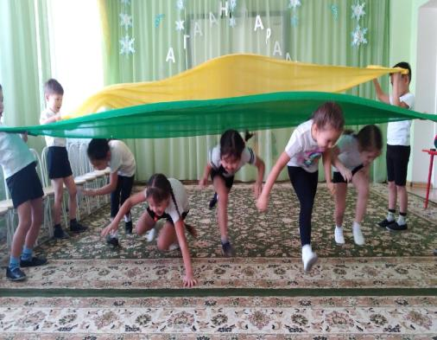
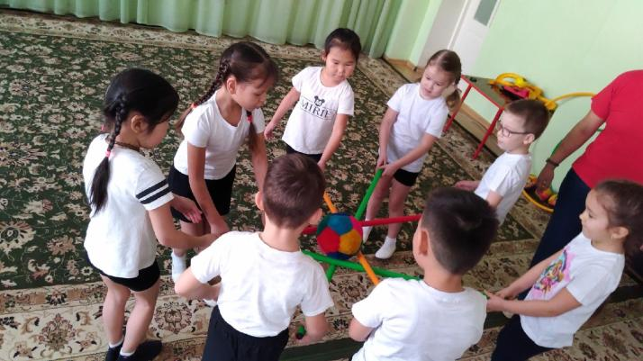

Slide 6
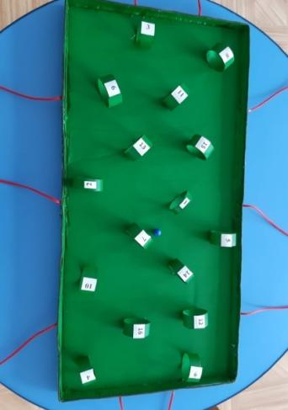
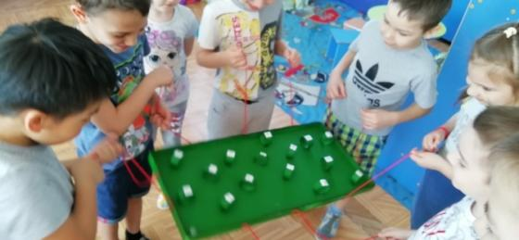
Оборудование

Slide 7
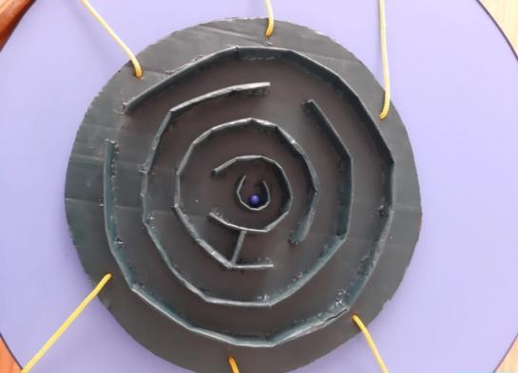
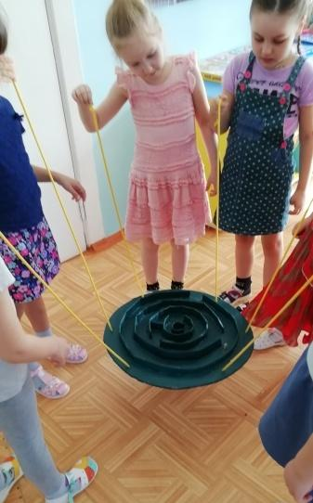

Slide 8
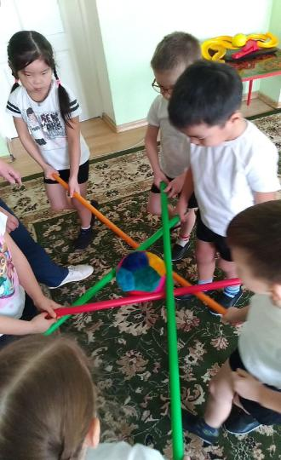
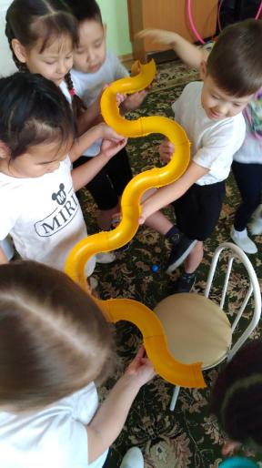
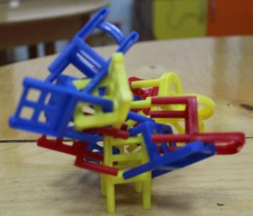
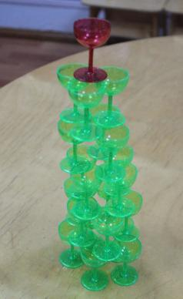

Slide 9
ТИМБИЛДИНГ: МИНУСЫ
наличие риска получения физических и психологических травм;
слишком длительное, бурное и сопровождающееся конфликтами обсуждение негативных моментов, произошедших на мероприятии;
снижение самооценки у некоторых детей, которое станет следствием неудач в процессе прохождения препятствий.
ТИМБИЛДИНГ: ПЛЮСЫ
получение детьми психологической разгрузки;
достижение сплоченности детского коллектива;
поднятие командного духа;
создание атмосферы взаимной поддержки и взаимовыручки между работниками фирмы.

Slide 10
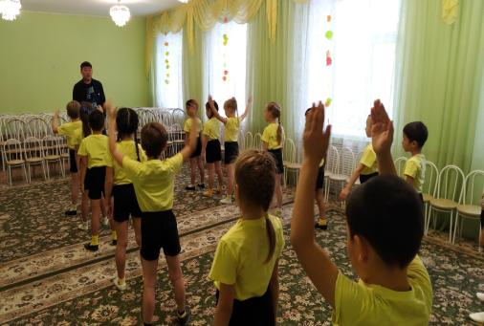
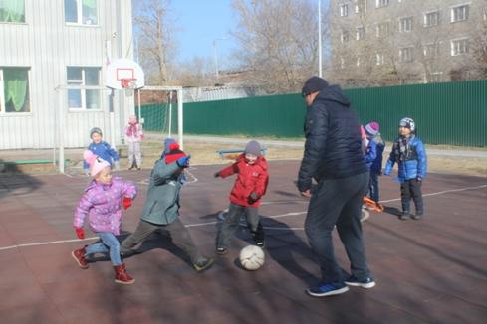
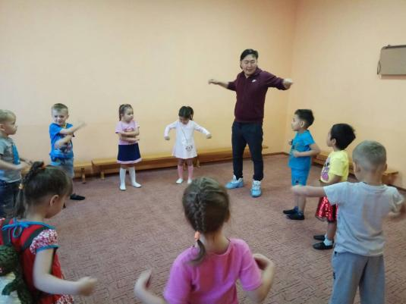

Slide 11
Ожидаемые результаты использования тимбилдинга:
Повышение заинтересованности детей и взрослых к занятиям физической культурой
Проведение мероприятий спортивно-игровой направленности с использованием командных игр.
Таким образом, детский тимбилдинг превращается из простого активного времяпровождения в увлекательный и мощный инструмент, закладывающий фундамент психологически стабильного и успешного человека в будущем.

Slide 12
